Slide 1

WATER_FLUSH_FLUSH
TRABAJO HECHO POR : ÁLVARO BOSQUE MONTOYA, BINBIN LENG, SENXUE GUO, JAVIER ARTALOYTIA

Slide 2
ÍNDICE
1.Menú de inicio:
  Registrarse
  Iniciar sesión
  Salir del programa
2.Menú de opciones:
  A- Buscar por el nombre de la fuente.
  B- Buscar por un intervalo de pH.
  C- Mostrar la estadística de todas las fuentes potables.
  D- Desea tener un fichero que muestre las fuentes potables dependiendo de
  los parámetros(pH, conductividad, turbidez y coliforme) y salir del programa.
  E- Mostrar las fuentes con mayor y menor acidez.
  F- Salir del programa.

Slide 3
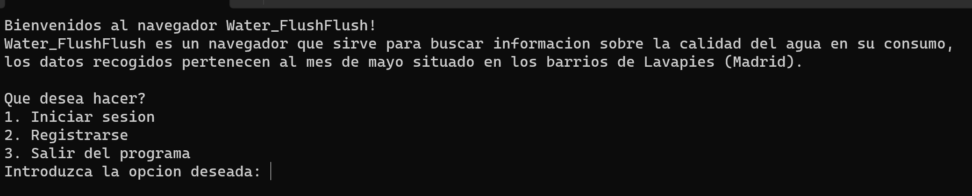
MENÚ DE INICIO
Al acceder al navegador, le aparecerá un menú de opciones:

Slide 4
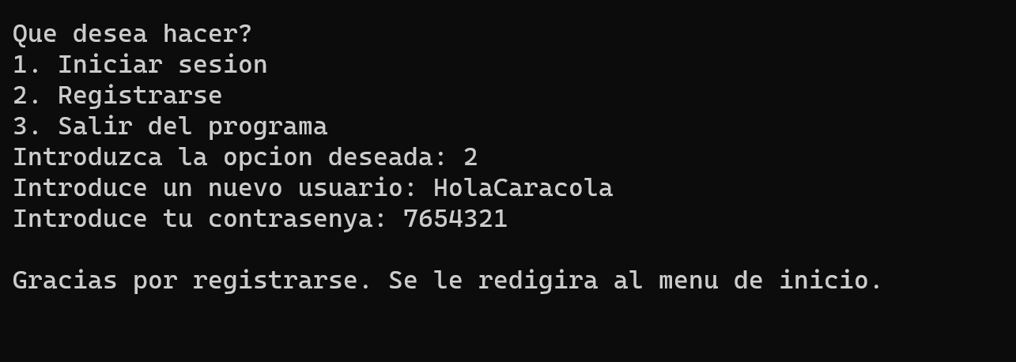
USUARIO
Para acceder a la información del navegador, el usuario debe registrarse , si tiene cuenta debe iniciar sesión o también puede salir del programa.
Si el usuario desea registrarse debe introducir un nombre (de usuario) y una contraseña.

Slide 5
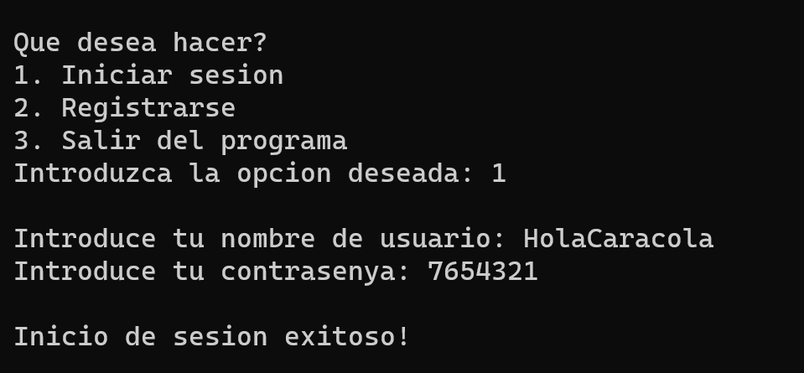
USUARIO
Una vez registrado, el usuario debe iniciar sesión.

Slide 6
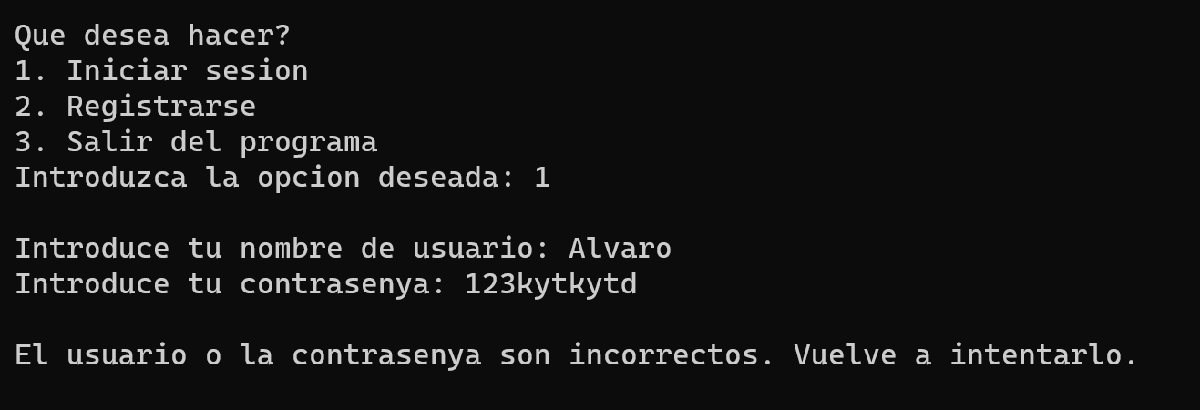
USUARIO
Por el contrario si el usuario tiene cuenta puede iniciar sesión. El usuario debe introducir su nombre(de usuario) y contraseña correctamente.

Slide 7
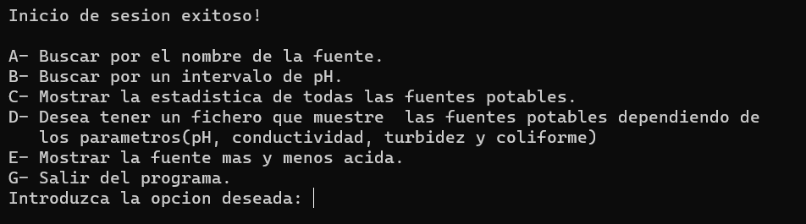
MENÚ DE OPCIONES
Una vez iniciada la sesión le aparece al usuario el siguiente menú de opciones.

Slide 8
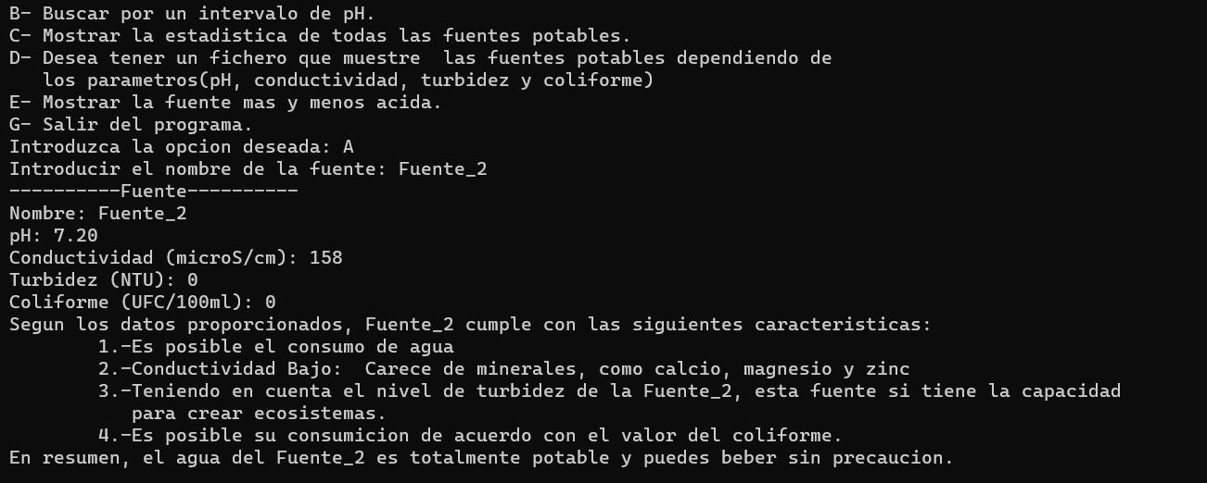
MENÚ DE OPCIONES
Dentro del menú el usuario puede elegir entre buscar la información de una fuente por su nombre.

Slide 9
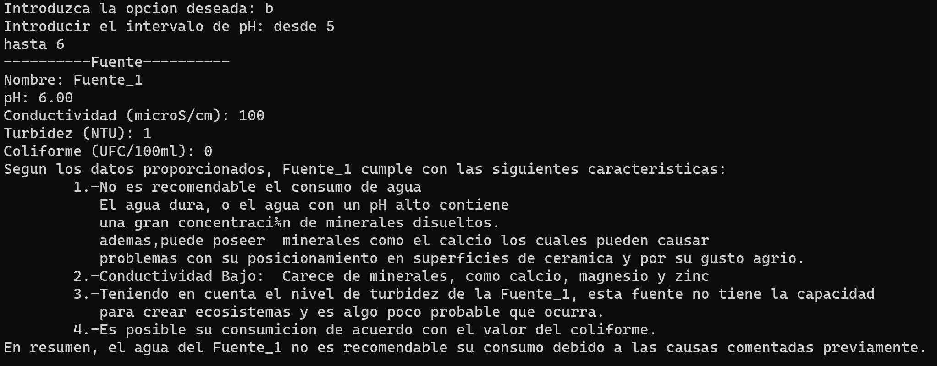
MENÚ DE OPCIONES
Si el usuario no sabe el nombre de la fuente puede buscar la información por el grado de acidez de la fuente mediante un intervalo de PH.

Slide 10
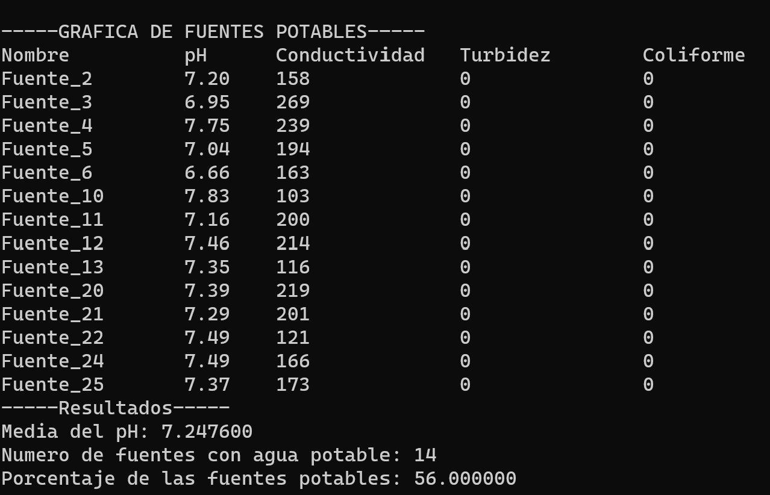
MENÚ DE OPCIONES
Otra de las opciones es que le aparezca una tabla de las fuentes que son potables con toda la información de dichas fuentes.

Slide 11
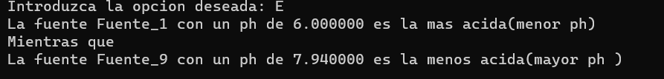
MENÚ DE OPCIONES
También puede obtener que fuentes son las mas y menos acidas.

Slide 12
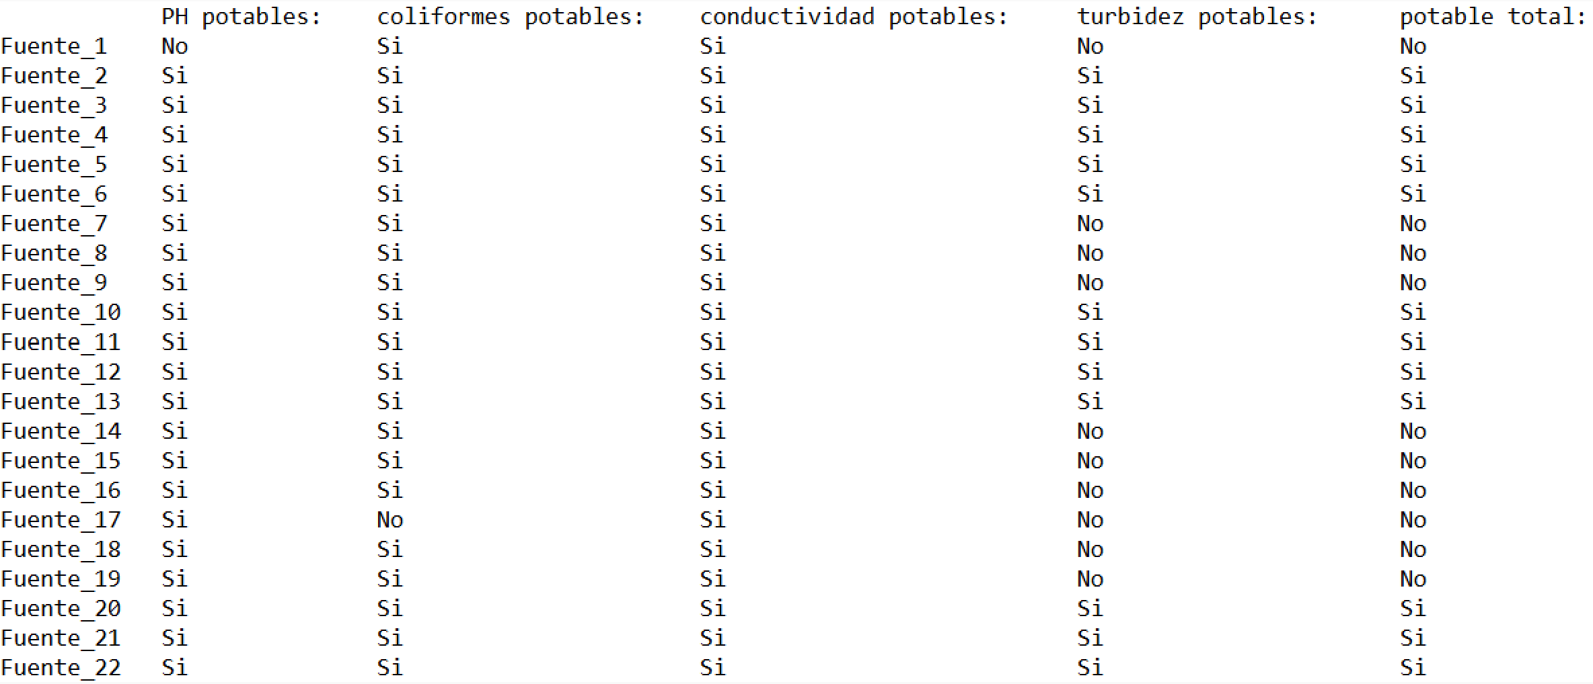
MENÚ DE OPCIONES
Finalmente la ultima opción es cerrar sesión y crear un fichero en el que analiza la potabilidad desde distintos factores

Slide 13

MENÚ DE OPCIONES
Por ultimo el usuario puede cerrar sesión y salir del programa.

